Slide 1
GELECEĞİ PLANLAMA

Slide 2
Neler Konuşacağız?
Gelecek Nedir?
Geleceği Planlama ve Önemi
Geleceği Planlamada Kendimizi Tanımanın Önemi
Meslek Nedir?
Meslek Seçimi
Hedef Belirleme
Zaman Yönetimi

Slide 3
“GELECEK” Ne Demek? Gelecek deyince aklınıza ne geliyor?
İlerideki, daha gelmemiş olan zaman.
Hayal kuruyor musunuz?
Geleceğe dair hayalleriniz neler?
Okuldayken hafta sonu gelse de arkadaşlarımla oyun oynasam diye düşünür müsünüz?

Slide 4
Herkesin gelecekle ilgili planları birbirinden farklıdır. Bazılarımız oyun oynama planı yaparken bazılarımız ders çalışma, gezme ya da eve gitme gibi planlar yaparız…

Slide 5
Neden geleceğimizi planlarız?
Zamanımızı en iyi şekilde değerlendirmek,
Eksiklerimizi görmek ve telafi etmek,
Motivasyonumuzu yüksek tutmak ve
Hedeflerimize ulaşmak için planlar yaparız.
Kendimizi ne kadar iyi tanırsak güçlü ve geliştirilmesi gereken yönlerimizi bilirsek o oranda gelecek hedeflerimize ulaşmada başarılı oluruz.
Planlı olmak çalışkanlığınızı, üretkenliğinizi arttırır ve amacınıza ulaşmaya sizleri yaklaştırır.

Slide 6
Geleceğimizi planlarken ilk adım…
Güçlü taraflarım:
Neleri iyi yaparım, hangi konularda yeteneklerim var?
Dikkatliyim,
İyi bir dinleyiciyim,
İyi resim yaparım,
Sporda yetenekliyim,
Şiir yazarım, çok okurum..
Müzikte yetenekliyim,
Mutfakta becerikliyim
Bahçe işlerinde iyiyim,
Matematikte yetenekliyim
Peki sizin güçlü yönleriniz neler?
Kendimizi Tanımak
Notes:
Öğretmen, güçlü yanlarım, sevdiklerim ve geliştirmem gereken özelliklerle ilgili somut örnekler vererek, çocukların da kendi örneklerini vermesine zemin oluşturur. Kendimizi tanımanın gelecek planlarımız üzerindeki etkisi konusunda bilgi verilir.

Slide 7
Neleri severim..
Yaparken keyif aldığım etkinlikler neler?
Spor,
Sanat,
Doğa,
Bilim,
Teknoloji,
Edebiyat,
Sosyal ilişkiler…
Oyunlar
Kendimizi Tanımak

Slide 8
Geliştirmem gereken özelliklerim:
Yaparken zorlandığım, biraz çaba göstermem
gereken şeyler neler?
Ödevlerimi yetiştiremiyorum, zamanı daha iyi planlamaya ihtiyacım var,
Bazı dersleri anlayabilmek için daha çok zaman ayırabilirim,
El becerilerimi geliştirmek için mutfak işlerinde aileme yardım edebilirim
Çabuk yoruluyorum, spor yaparak kaslarımı güçlendirebilirim,
Okula giderken uyanamıyorum, uyku saatime daha çok dikkat edebilirim.
Sizce bu listeye başka neler ekleyebiliriz?
Kendimizi Tanımak

Slide 9
Kendimizi ne kadar tanıyoruz ?
Benim en güçlü özelliğim ……………………… dır.
Arkadaşlarım benim …………………….. konusunda yetenekli olduğumu söyler.
Eğer denemiş olsaydım ………………………. konusunda başarılı olacağımı düşünüyorum.
Ailem evde ……………………….yı, benim çok iyi yaptığımı söyler.
Bence ……………………… konusunda kendimi biraz daha geliştirmeliyim.
Öğretmenim daha çok …………………… yapmamı tavsiye eder.
Boş zamanlarımda ……………………. ile ilgilenmek bana keyif verir.
Koşullarımız uygun olsaydı ………………………… ile ilgilenmek isterdim.

Slide 10
Geleceğimizi planlarken kendimizi tanımanın önemi…
Kendimizi bir gün gibi kısa bir sürede tanıyamayız aslında. Bunun için zaman, gözlem ve çaba gerekir. Bazen yetişkin insanlar, büyüklerimiz bile kendilerini tanımıyor olabilir. Kendilerini yeterince tanımadıkları için de yanlış kararlar verip mutsuz olabilirler.
Kendimizi tanır güçlü ve zayıf yönlerimizi bilirsek geleceğimizle ilgili daha doğru ve mutlu olacağımız kararlar alabiliriz.

Slide 11
Büyüdüğünde Ne Olacaksın?
Büyüdüğünüzde hangi mesleği yapmak istiyorsanız onun hayalini kurabilirsiniz.
Birden çok mesleği sevebilir, ilgilenebilir ve sürekli meslek değiştiriyor olabilirsiniz. Ya da meslek belirleyemiyor da olabilirsiniz.
Bunların hepsi çok normaldir. Büyüdükçe ve kendinizi tanıdıkça, kendinize uygun mesleğe netleştirmeye başlayacaksınız..

Slide 12
MESLEK NEDİR?
Bir insanın kendine temel çalışma alanı edindiği, geçimini sağlamak için yaptığı sürekli İştir.
İnsanlar meslek seçerken kendilerini, ilgilerini ve yeteneklerini tanımalıdır. Böylece kendilerine en uygun mesleği seçebilirler.

Slide 13
MESLEK SEÇİMİ…
Kişinin kendini tanıması
Meslekleri tanıması
Meslekler ile kişinin özelliklerinin uyuşması
Aşamaları ile kendimize en uygun meslekleri seçebiliriz ve bunun için hem mesleklerin özelliklerini hem de kendi özelliklerimizi bilmekte fayda vardır.

Slide 14
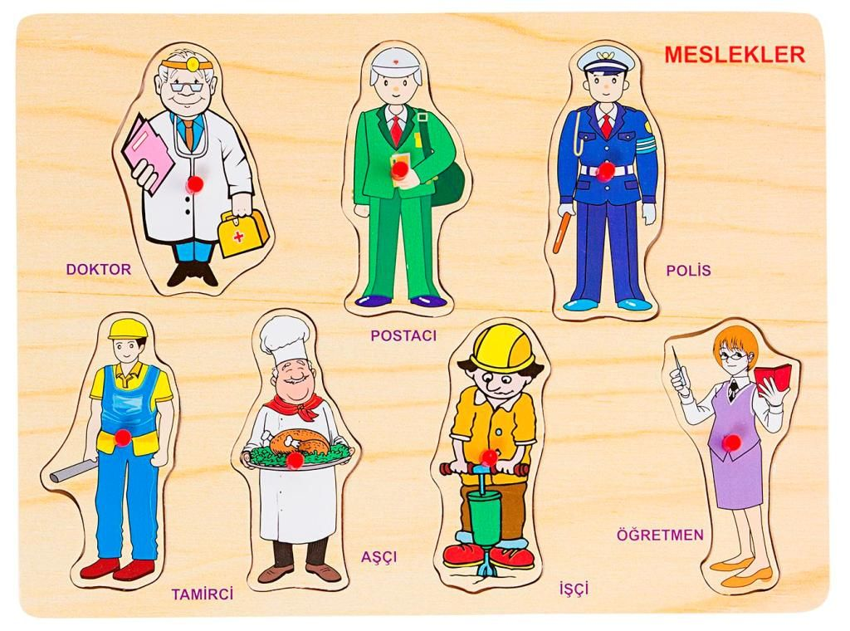
Hangi Meslekleri Biliyorum?
Hedeflerimize ulaşmak için nasıl bir yol izleriz?

Slide 15
Meslek seçimi nasıl başlar?
Hayal kurma ve ilgilerle başlar..
Geleceğe giden bir zaman zaman makinesine binmiş olsaydınız..
5 YIL SONRA | 10 YIL SONRA | 20 YIL SONRA

Slide 16
İlgi ve Meslek Seçimi
Kendi isteğiniz ile zorlama altında kalmadan bir işi yapıyor ve bundan da keyif alıyorsanız o işe ilginiz olduğunu düşünebiliriz.
İlgi duyduğunuz işleri, çalışmaları yapmak motivasyonunuzun yüksek olmasını sağlar. Ve hedeflerinize ulaşmada size katkı sağlar.

Slide 17
Yetenek ve Meslek Seçimi
Yetenek, bir kişinin bir şeyi öğrenme ve yapabilme gücüdür.
Bir mesleği seçerken hangi yetenek türüne ne kadar sahip olduğunuzu bilmeniz önemlidir.
Fen bilimleri
Sosyal bilimler
Edebiyat konuları
Resim-müzik
Beden eğitimi
Yabancı dil öğrenimi

Slide 18
HEDEF BELİRLE…

Slide 19
Gelecek Hedeflerimiz…
Gelecekle ilgili planlama yaparken, adım adım gitmek her zaman işimizi kolaylaştırır.
Önce bir hayal kurarız ve bu hayalimizi gerçekleştirmek için;
Kısa, Orta ve Uzun Vadeli
hedefler belirleriz..

Slide 20
Gelecek Hedeflerimiz…
Kısa vadeli hedefler, asıl hedefimize ulaşmak için bugünden itibaren en kısa sürede yapmamız gereken şeylerdir.
Bir problemin çözümünü öğrenmek
Bir yazıdaki ana fikri bulabilmek
Bir konunun özetini çıkarmak
Bugün 20 sayfa kitap okuyacağım
Bu akşam 50 soru çözeceğim gibi..
Kısa Vadeli Hedefler neler olabilir?

Slide 21
Gelecek Hedeflerimiz…
Orta vadeli hedefler, asıl hedefe ulaşmak için geçmemiz gereken basamaklar gibidir ve bizi hedefimize yaklaştırırlar.
‘‘2. sınıfı, 3.sınıfı ve 4. sınıfı EN YÜKSEK BAŞARI ile geçip İLKOKULU en yüksek başarı ile bitireceğim’’
‘‘5. sınıfı, 6.sınıfı, 7. sınıfı ve 8. sınıfı EN YÜKSEK BAŞARI ile geçip ORTAOKULU en yüksek başarı ile bitireceğim’’
Orta Vadeli Hedefler neler olabilir?

Slide 22
Gelecek Hedeflerimiz…
Diyelim ki 2. sınıftasınız ve hayaliniz 8. sınıf sonunda LGS de FEN LİSESİ kazanmak olsun..
‘‘8. sınıf sonunda LGS de FEN LİSESİ kazanmak’’ sizin için UZUN VADELİ BİR HEDEFTİR ve bunu bir günde gerçekleştiremezsiniz.
O zaman bunun için bir zaman belirleyebilirsiniz: 8. sınıf sonunda LGS de FEN LİSESİ kazanacağım.
Uzun Vadeli Hedefler neler olabilir?

Slide 23
Zaman Yönetimi
Planlarımı ne zaman yapacağım?
Her şeye vakit ayırmak ve hedeflerimizi gerçekleştirmek için zamanımızı iyi kullanmamız gerekir.

Slide 24
Günlük/Haftalık Plan Oluşturabilirsiniz
PAZARTESİ | SALI | ÇARŞAMBA | PERŞEMBE | CUMA | CUMARTESİ | PAZAR
 |  | Aile ile etkinlik
Kitap okuma |  |  |  |  |  | Spor
 | Ders çalışma |  |  | Arkadaşlarla aktivite
 |  |  | Film-tiyatro

Slide 25
ŞİMDİ SIRA SİZDE….
1- Gelecekle ilgili bir hedef belirleyin
2- Hedefinize ulaşmak için uzun vadeli hedefinizi söyleyin,
3- Uzun vadeli hedefe ulaşmak için neler yapmanız gerektiğini düşünün ve söyleyin,
4- Hedefinize ulaşmak için bu günden itibaren neler yapmanız gerekir, bugün, bu hafta ve sonraki haftalarda yapacaklarınızı hayal edin,
5-Daha başarılı olmak için neye ihtiyacın var?
Notes:
Öğrencilere örnekler konusunda destek olunmalı, gerekirse öğretmen ders başarısı, okul başarısı, yeni bir beceri öğrenmek gibi konularda somut örnekler vererek konuyu pekiştirmelidir.

Slide 26
KATILIMINIZ
VE
ETKİN DİNLEMENİZ
İÇİN TEŞEKKÜRLER.
HAZIRLAYAN:
SİVAS RAM DOKÜMAN KOMİSYONU

